Slide 1

ANKOK実験：
2相型アルゴン検出器の
光検出効率最大化
2015/2/9
21st ICEPP Symposium
早大M2 鷲見貴生

Slide 2
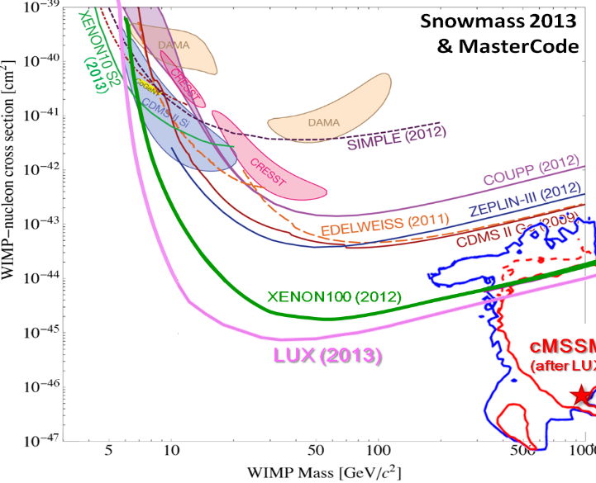
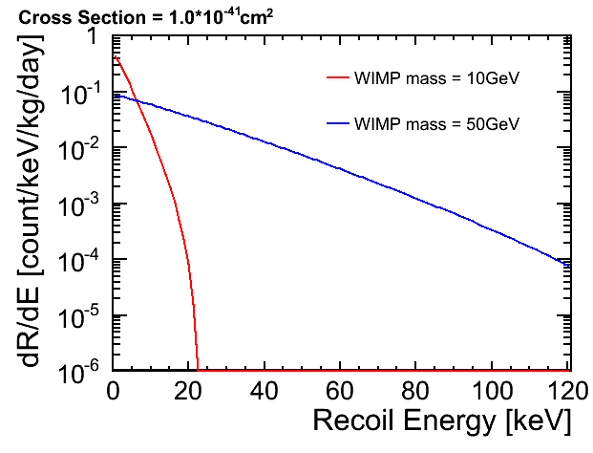

暗黒物質直接探索
WIMP直接探索の現状
Low mass region (~10GeV)
いくつかの実験(固体検出器)が発見を主張
最高感度実験(Xe2相型)では棄却
アルゴン実験では検証されていない
  ANKOK実験のFirst Target!
High mass region (~1TeV)
SUSYモデルにおける予測領域
DarkSide50 (2014)
+ 2014 Results
SuperCDMS Ge (2014)
WArP(2007)
PandaX(2014)
ArとWIMPの反応レート
↓ 50GeV WIMP
Low Mass WIMP探索は
検出器の高感度化が鍵
←10GeV WIMP
E_{NR} ≲ 20keV
(~5keV_{ee})
↔SUSY領域の場合は大型化・長期運用
(力を入れる開発項目が全く異なる！)

Slide 3
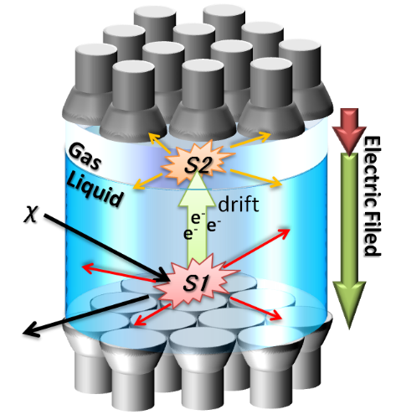

気液2相型アルゴン光検出器
Nuclear Recoil
S1
S2
L.Y.
fast
DM , n
slow
Electron Recoil
drift time
time
L.Y.
γ, β
time
利点
2つの方法で背景事象(γ, β)を分離する
① S1信号の波形弁別(PSD)
② S1とS2の光量比
S2を使うことで高い位置分解能を獲得
アルゴンの特性
液体アルゴン温度：-186℃
アルゴン蛍光波長：128nm (VUV)
→波長変換材(TPB)で可視光に変換
³⁹Arのβ線 BG (1Bq/kg)
→低エネルギー領域での分離能力最大化
【本研究の主題】
アルゴン2相型検出器
の光検出効率最大化

Slide 4
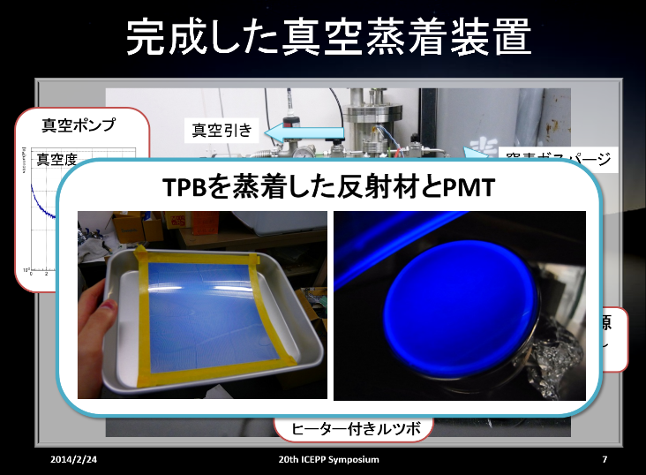
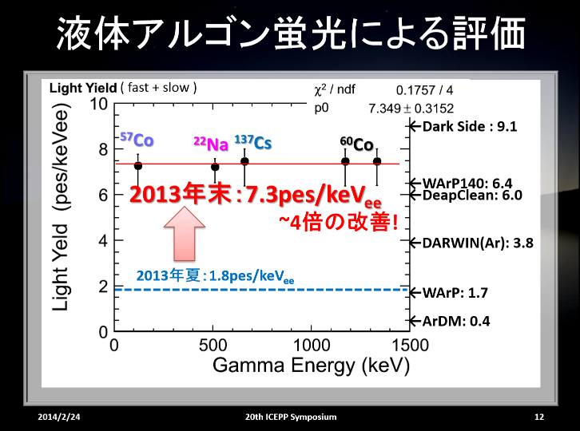
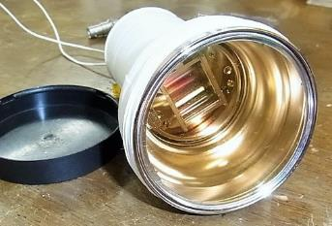
これまでの成果(昨年のICEPPシンポで発表)
今年度の取り組み①
R6041-506
R11065
高QE PMT R11065の導入
QE：25% → 34%
受光面積：2インチ→3インチ
Dynode : Metal Cannel → Box&Line Focus
  Gainの分散が抑えられると期待

Slide 5
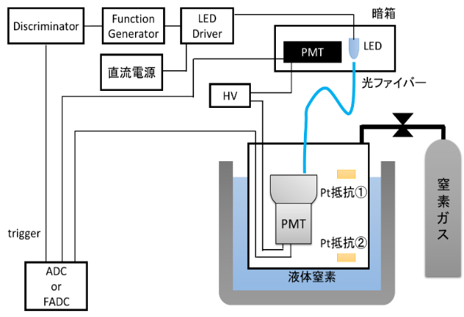
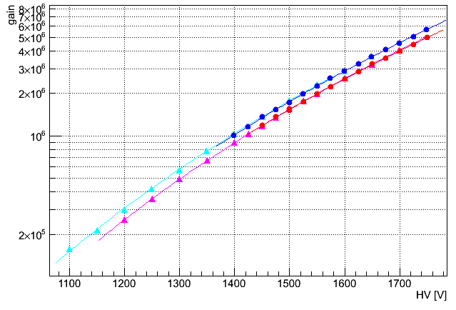
高QE PMTの低温試験
低温試験テストスタンドによるGain測定(Single Photon Pulse)
ADC分布をPoisson×GaussianでFit
ADC分布
Gain曲線
低温(~-190℃)
低温
(アンプあり)
常温(~20℃)
常温(アンプあり)

Slide 6

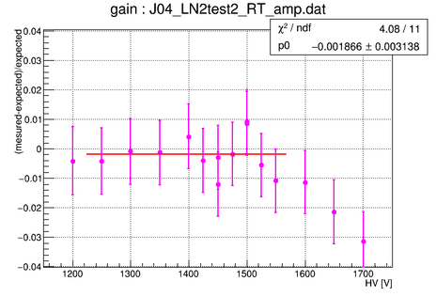
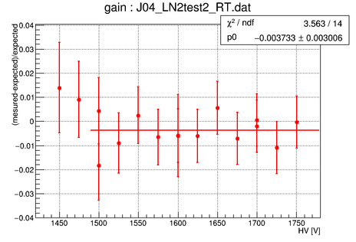
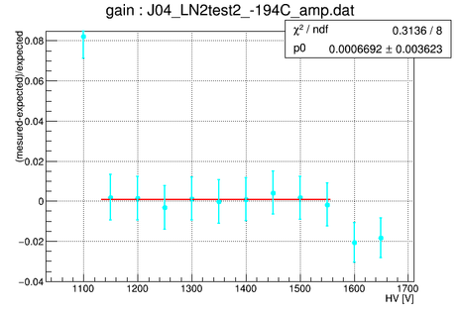
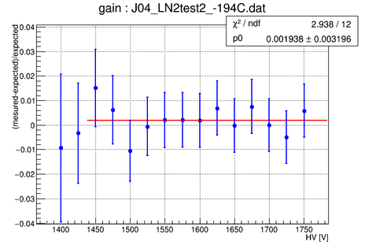
Gain曲線によるデータの再現
冪型関数 によるFit結果と測定値の比較
常温(アンプあり)
常温
低温
低温(アンプあり)

Slide 7

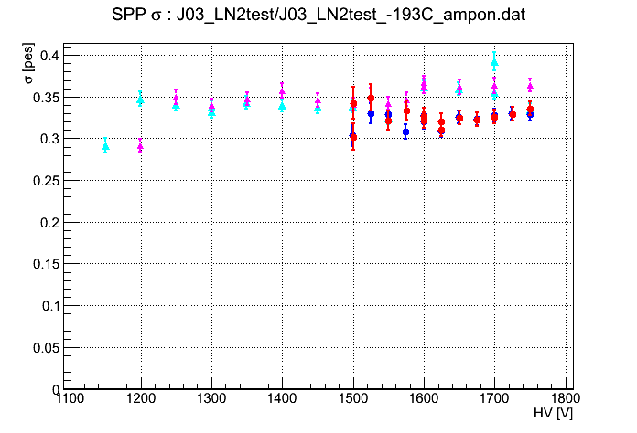
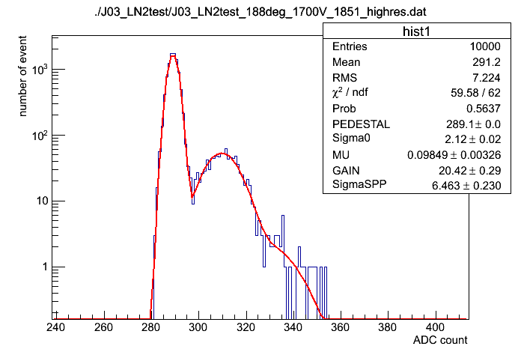
PMT Gainの分散
Single Photon Pulse(SPP)の広がりを評価
  PSDの分離能力に影響を与える量
温度や印可電圧にあまり依存せず、σ_{spp} ~ 3.4 pe
常温
低温
常温(アンプあり)
低温(アンプあり)

Slide 8
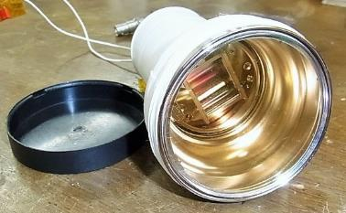
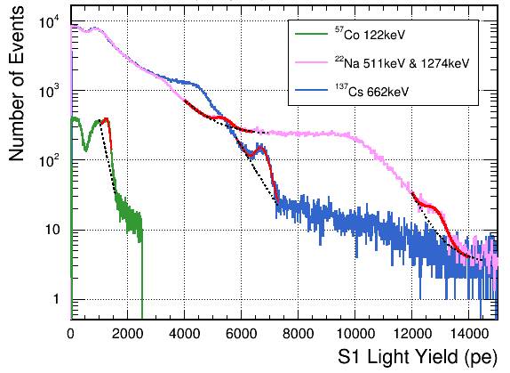



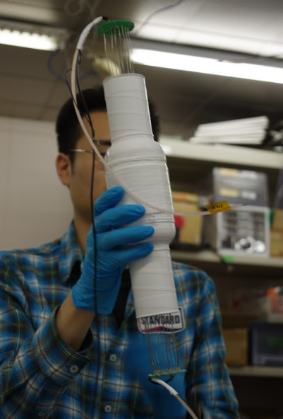
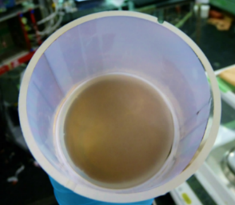

液体1相型検出器の光量最大化
TPB真空蒸着の開発(2013年)
LAr用高QE PMTを導入(2014年)
  低温Gain・波形測定
1相型検出器を構築し、各種γ線源のデータを取得
R6041-506
R11065
QE 25%
QE 34%
²²Na
511keV
⁵⁷Co
122keV
²²Na
1274keV
¹³⁷Cs
662keV
内部：TPB蒸着
全吸収ピークを用いて光量を評価する
有効質量 0.36kg
(φ74mm, H60mm)

Slide 9
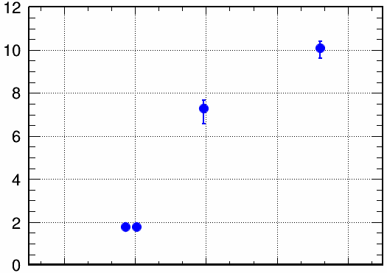
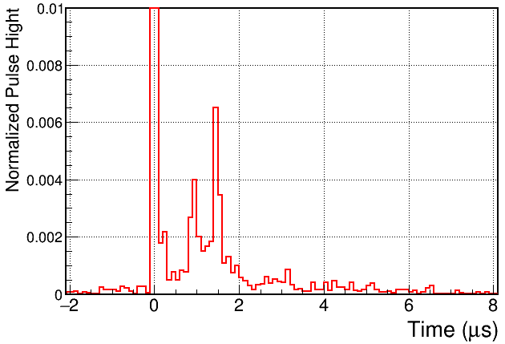
1相型検出器の光量：まとめと課題
2年間の研究開発で光量を大幅に向上
世界最高レベルの9~10pe/keV_{ee}を達成
高QE PMTの導入
他のAr実験
◄ DarkSide 10
TPB真空蒸着
の開発
◄ DarkSide 50
光検出効率(pe/keVee)
◄ SCENE
◄ micro CLEAN
◄ DEAP1
◄ WArP
2相型
◄ ArDM
1/1 7/1 1/1 7/1 1/1
今後の課題
2012年度
2013年度
2014年度
  PMTのAfter Pulseの存在
    信号に対し、合計で最大10%程度の電荷量
  温度、印可電圧などに依存 (右図：常温、1700V)
⇒運用電圧の最適化・低AP PMTの開発
不純物による光量の減少
  酸素・水はFilterで除去(~ppb) / 窒素は未対処(~ppm)
  光量(特にSlow成分)が減少する
←LED信号(ピーク=1)
After Pulse

Slide 10
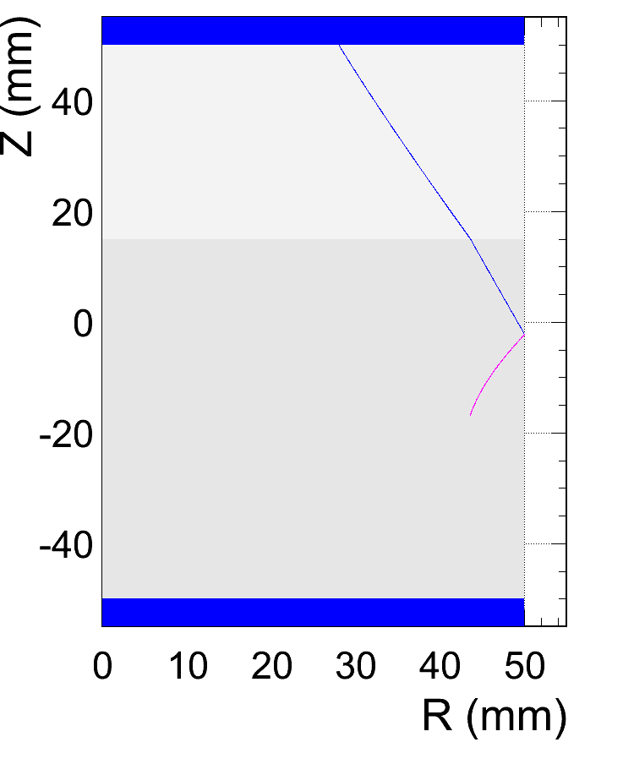
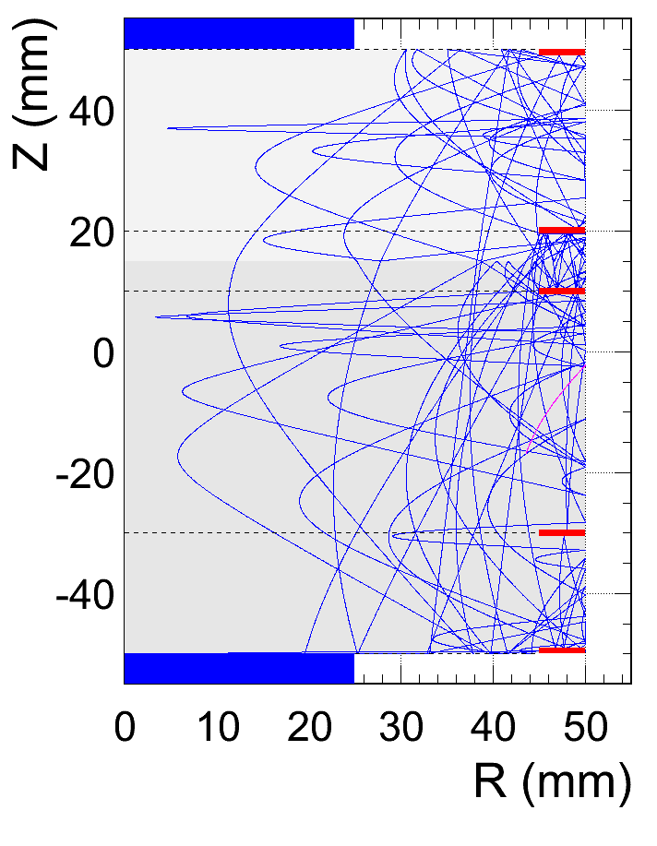
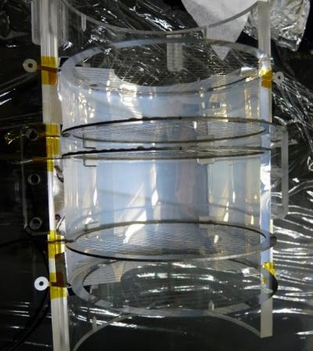
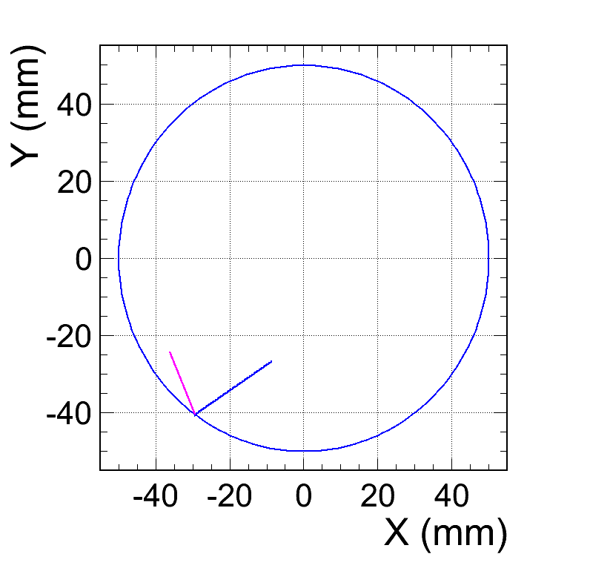
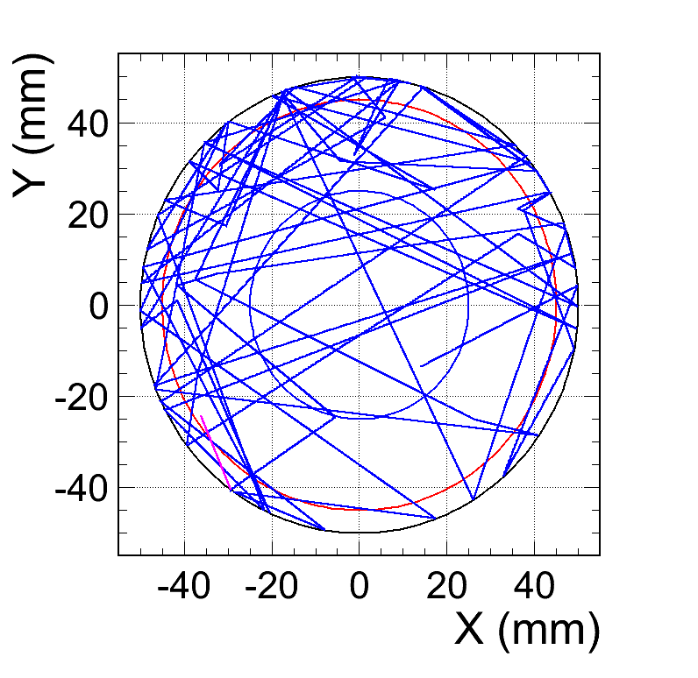
2相型検出器の光量確保の難しさ
電場形成→5つの電極が必要
検出点
2014年8月の実験：
ステンレスのグリッド
気相
液相
420nm
PMT保護(Ground)
128nm
E
発光点
Anode
E
取出電場
PMT
検出点
電子取出
E
ドリフト電場
Cathode
グリッドふち
E
PMT保護
(Ground)
開口率95%（100μm径、4mm間隔）
ステンレスの反射率 ≲60%
フチの存在
発光点
検出点
反射回数が大幅に増加
→光量の減少(~1/10)

Slide 11
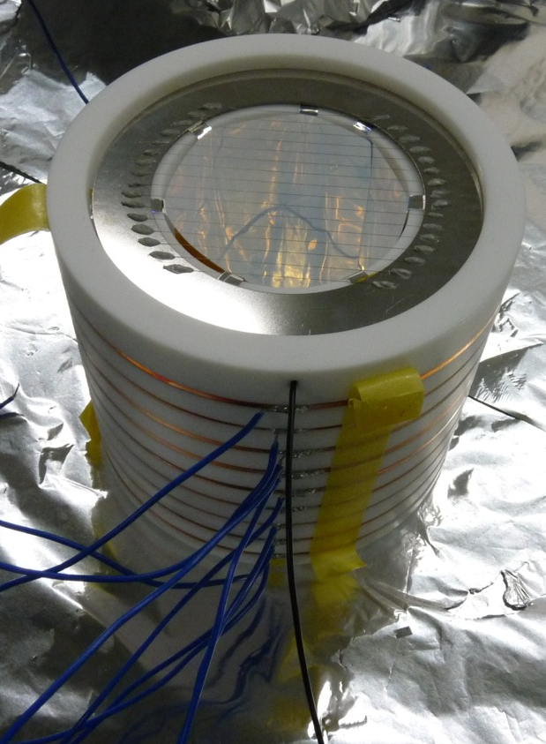
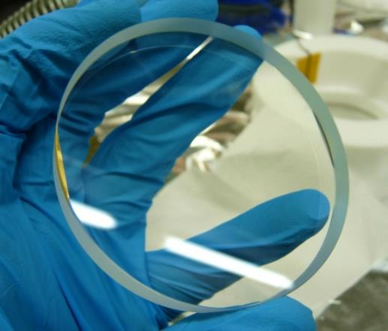
ITO電極と2相型プロトタイプ検出器
透明導電膜ITO(Indium Tin Oxide)
を電極に使用
厚さ1cmの石英ライトガイドの両面に10nmのITOを成膜(ジオマテック社)
吸収損失率＜1%
取出電極は電子を通過させるため、グリッド(1次元)を使用
Fiducial側にTPB蒸着
保護電極(0V)
PMT
ＰＴＦＥ容器
Anode
(~+2.5kV)
石英
ガスアルゴン
取出電極
(~-2kV)
液体アルゴン
Cathode
(~-12kV)
TPB
ITO
保護電極(0V)
石英
PMT
この検出器を用いて
2015年1月に実験を行った

Slide 12
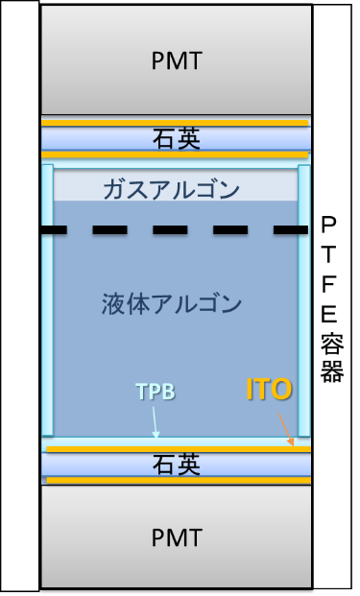
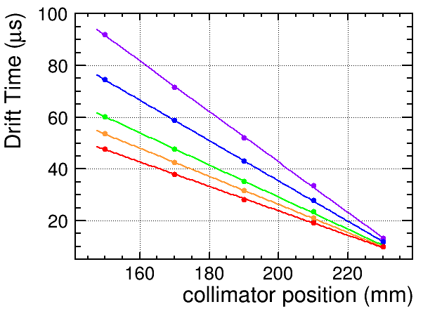

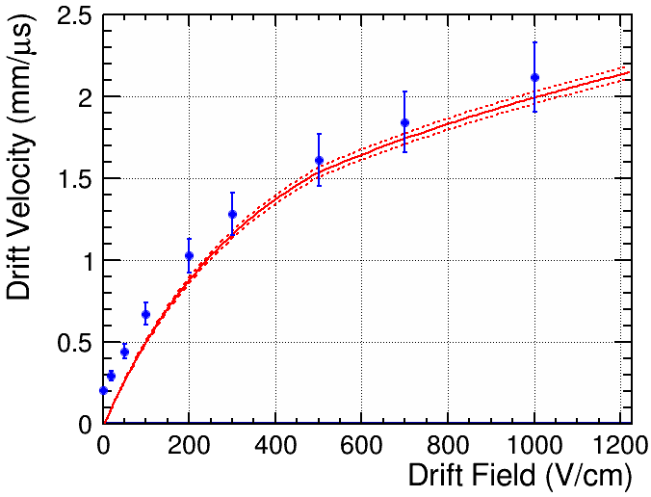
ドリフト速度の測定
⁶⁰Coのγ線をコリメートし
ドリフト時間を測定
(設置精度~1mm)
200V/cm
300V/cm
500V/cm
700V/cm
1000V/cm
S2
γ
S1
上下にスキャンし、
ドリフト速度を算出
ドリフト時間の線形性
  一様な電場が形成されている
  縦方向に位置分解能を持つ検出器
ドリフト速度は文献値と似た傾向
  オフセット的な差異が見られる
― ICARUS (90.5±1K)
＋ ANKOK Data

Slide 13
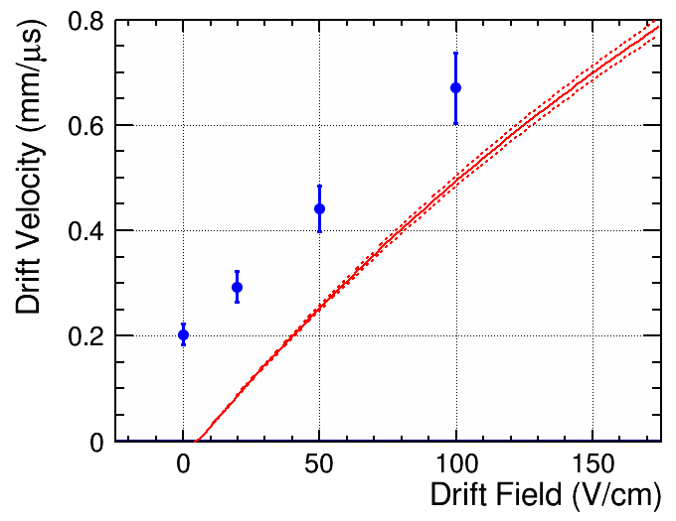
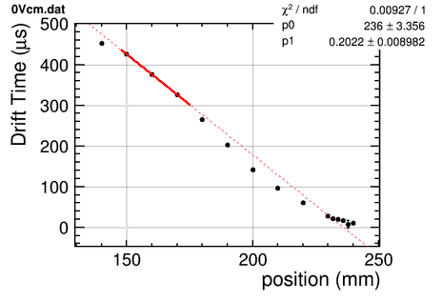
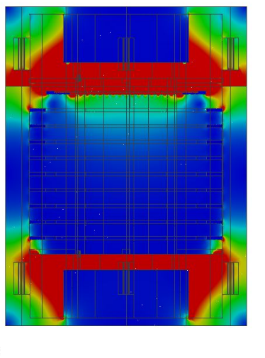
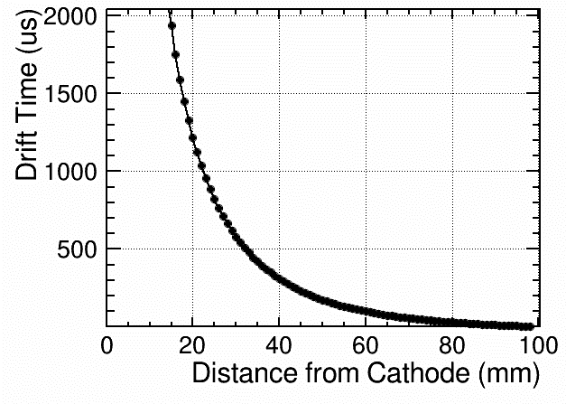
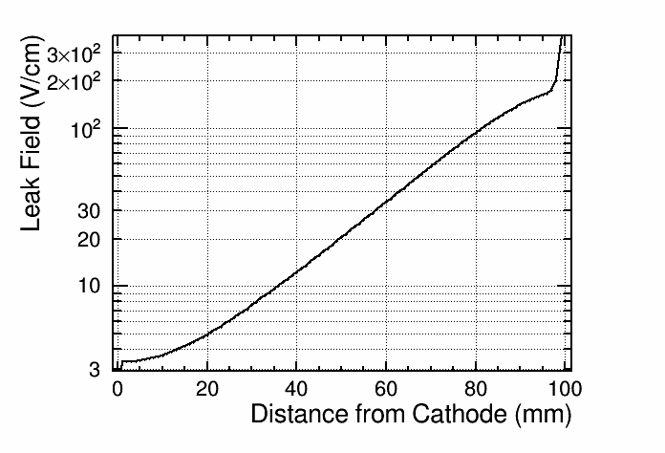

取出電場の染み出し
低電場でのドリフト速度が合わない
0V/cmでもドリフトしている！
取出電場(4.5kV)の染み出しの可能性
電場シミュレーション(Femtet)
PMT
中心軸上の漏れ電場
気相
データを
再現しない!
平均40V/cm
有感領域
計算
PMT
今後は、水平方向のばらつきや電子寿命、電場形成回路(CW)の残留電荷なども考慮・検証して理解に繋げていきたい

Slide 14
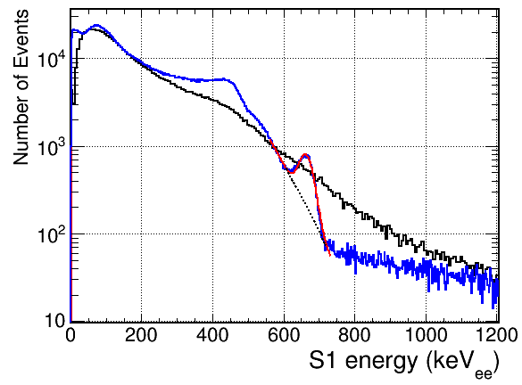
2 相型検出器の分解能向上
ゼロ電場
2015年1月
¹³⁷Cs 662keV
分解能 σ ~3.0%
2014年8月
(~1pe/keV_{ee})
光量の増加によりエネルギー分解能が向上
  ¹³⁷Csの線吸収ピークがはっきり確認できる
  光量の絶対値については現在鋭意解析中

Slide 15
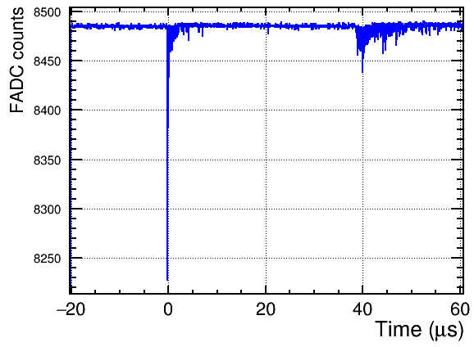
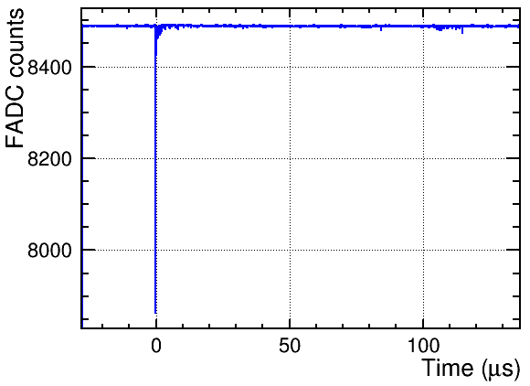
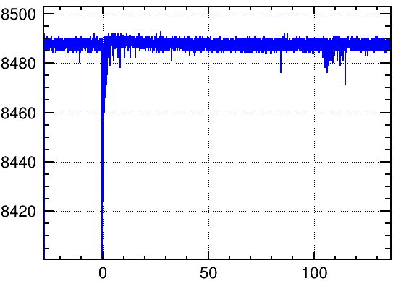
ER/NR事象分離
典型的な波形 (2015年1月実験、²⁵²Cf線源データ)
γ-like event
n-like event
S2
zoom
S1

Slide 16
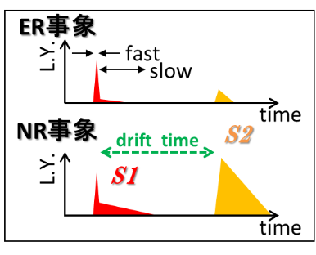
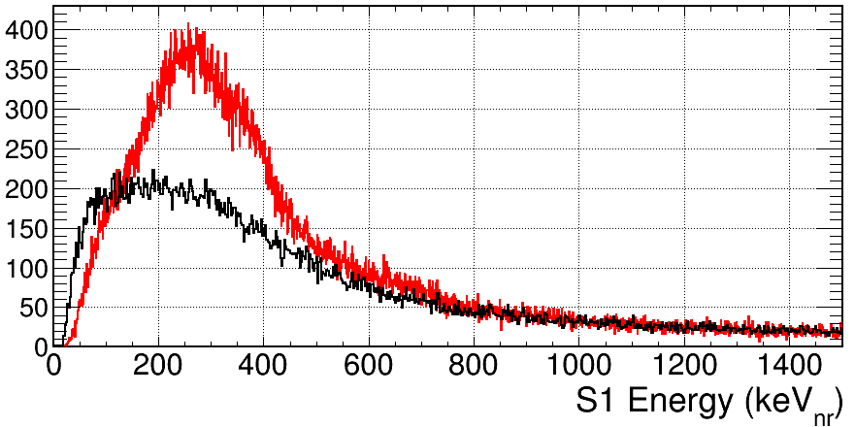
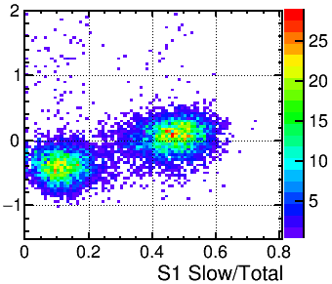
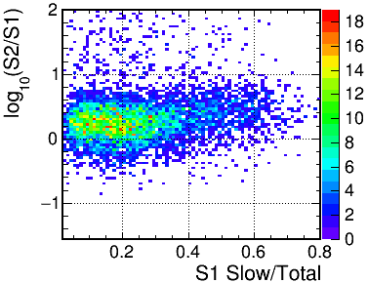
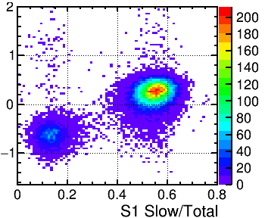
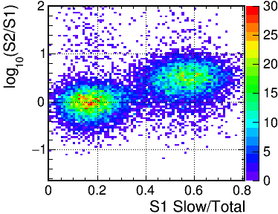
ER/NR事象分離能力の向上
²⁵²Cf 線源(γ、n)を用いた事象分離能力評価
PSDとしてSlow/(Fast+Slow)を使用
2015年1月
2014年8月
100~200keV_{nr}
20~100keV_{nr}
2014年8月実験
2015年1月実験
ER
ER
NR
NR
NR? ER?
NR
ER
低エネルギーにおける分離能力が向上
⇒低質量DM探索に向かって大きく前進

Slide 17
まとめと展望
まとめ
大光量2相型検出器の基礎技術を確立
  TPB蒸着、高QE PMT、ITO電極
分離能力の大幅な改善
課題と展望
PMT特性(特にAfter Pulse)の理解と改善
純度(窒素)の改善・安定化
光検出効率・分離能力の定量評価
有効質量10~30kgの本検出器設計・製作
地下施設でのDM探索へ

